Slide 1
№4. Фамилия ученого, в честь которого не названа ни одна единица измерения – это …
1. Джоуль
2. Паскаль
3. Ньютон
4. Эйнштейн

Slide 2
№5. «Юноша, страстно влюбленный в небо», он конструировал и строил планеры и сам летал на них, а в 1957 году он вывел на орбиту первый искусственный спутник Земли.
1
3
3
4
2

Slide 3
4 конкурс Найди ошибку

Slide 4
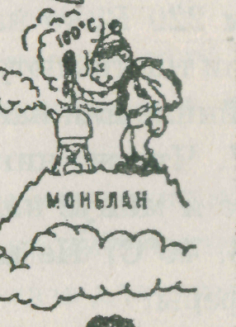
№ 1. Допущена ли ошибка на рисунке?
1. Температура кипения больше 100
2. На рисунке все изображено верно
3. Температура кипения ниже 100
4. Градусником невозможно измерить температуру кипящей воды

Slide 5
№2. Слово в написании которого не допущено ошибки – это …
1. Дифузия
2. Деформацыя
3. Торричели
4. Инерция

Slide 6
№3. Есть ли среди представленных предметов лишний?
1. Мензурка
2. Стакан
3. Весы.
4. Термометр
5. Песочные часы.

Slide 7
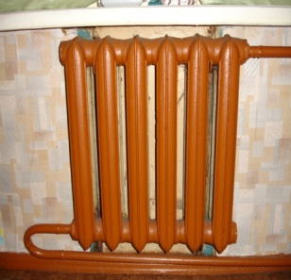
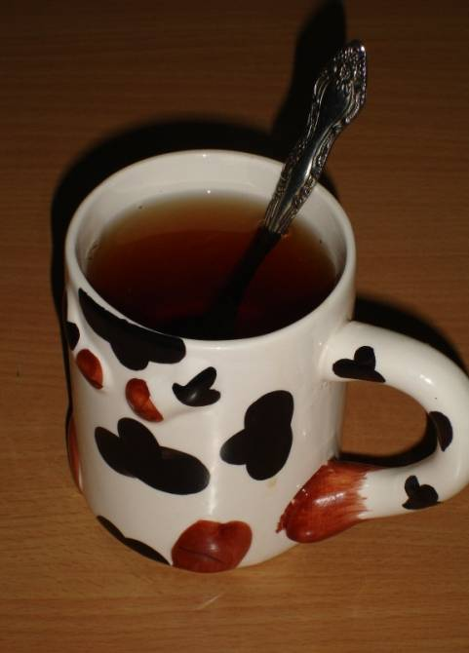
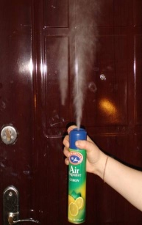
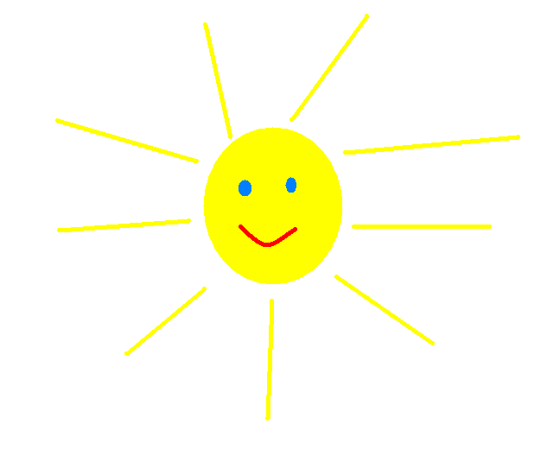
№4. Найдите несоответствие надписи и рисунка.
2. Конвекция
1. Диффузия
3. Кипение
4. Излучение

Slide 8
5 конкурс Кто больше ?!

Slide 9
К И Ф К А
И Ц Т Р Е Л Я Э И

Slide 10
Игра окончена
Спасибо за внимание!

